Slide 1
Учебный проект ОГОНЬ – ДРУГ ИЛИ ВРАГ
Над проектом работали учащиеся 1 класса
МБОУ СОШ с.Октябрьское
Усманского р-на Липецкой области
Организатор проекта: Евстафьева Оксана Владимировна
2012 г.

Slide 2
Мы хотим узнать:
Огонь – наш друг, или наш враг?
Какую пользу и какой вред приносит огонь?
Может ли человек обойтись без огня?
Отчего возникают пожары?
Почему нужно соблюдать правила пожарной безопасности?

Slide 3
Чтобы ответить на эти вопросы мы:
Провели беседу о пожарной безопасности.
Побывали на экскурсии в пожарной части № 35 с.Октябрьское

Slide 4
Чтобы ответить на эти вопросы мы:
Отработали порядок эвакуации при пожаре в школе
Познакомились с уголком пожарной безопасности

Slide 5
Чтобы ответить на эти вопросы мы:
Играли в подвижные игры «Кошкин дом» и «Пожарные на учении»
Посетили детскую библиотеку

Slide 6
В библиотеке мы подобрали произведения по теме проекта
Третий этаж,
И четвертый и пятый…
Вот и последний,
Пожаром объятый.
«Рассказ о неизвестном герое» С.Я.Маршак
Море пламенем горит, Выбежал из моря кит: «Эй, пожарные, бегите! Помогите, помогите!»
«Путаница» К.И. Чуковский

Slide 7
Бежит курица с ведром, А за нею во весь дух С помелом бежит петух. Поросёнок — с решетом И козёл — с фонарём.
«Кошкин дом» С.Я.Маршак
Бывает часто, что в городах на пожарах остаются дети в домах и их нельзя вытащить, потому что они от испуга спрячутся и молчат, а от дыма нельзя их рассмотреть. Для этого в Лондоне приучены собаки.
«Пожарные собаки» Л.Толстой

Slide 8
«Шоколадный секрет» А.Богдарин
«Хлебный секрет» А.Богдарин

Slide 9
Пословицы и поговорки про огонь
Водой пожар тушат, а умом предотвратят.
Высоко огонь летает, да все равно потухает.
Дерево с огнем не дружит.
Куда ветер, туда и пламя.
Кулаками пожар не потушишь.
Огонь хороший слуга, но плохой хозяин.
Спички не тронь, в спичках огонь.
Пожар отвагу любит.
Не на пожар - не торопись.

Slide 10
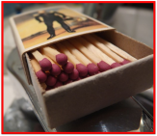
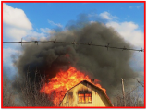
Загадки
Жевать – не жую, а все поедаю.
(огонь)
Это темный-темный дом
Сто сестричек жмутся в нем
И любая из сестер
Может вспыхнуть как костер.
(коробок спичек)
Красненький петушок по улице бежит,
Где пройдет, останется уголек.
(пожар)
Вокруг глаз и рук вьется,
А в руки не дается.
(дым)

Slide 11
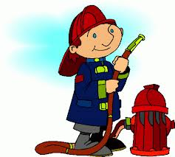
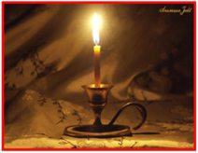
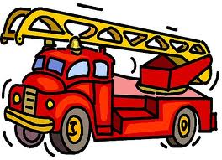
Жар-птица летает,
Золотые перья роняет.
(огонь)
Красный конек по дереву бежит.
(огонь)
Таять может, да не лед.
Не фонарь, а свет дает.
(свеча)
Висит - молчит, а перевернешь,
шипит, и пена летит
(огнетушитель)
Победит огонь коварный Тот, кого зовут…
(пожарный)
Я мчусь с сиеной на пожар, Везу я воду с пеной. Потушим вмиг огонь и жар Мы быстро, словно стрелы.
(пожарная машина)

Slide 12
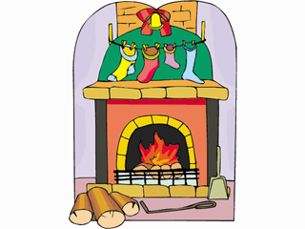
ОГОНЬ - Друг
Вот это да! Вот это чудо!
Огню не взяться ниоткуда!
Он помогает людям жить,
Его должны все мы…
Ценить!
Мы выяснили:
Огонь обогревает наши дома.
Костер согревает охотников и путешественников.
Огонь печет хлеб. Помогает приготовить пищу.
Варит сталь.
Строит дома.
Запускает корабли в космос.
Зажигает в наших домах свечи.
Олимпийский огонь — символ Олимпийских игр.

Slide 13
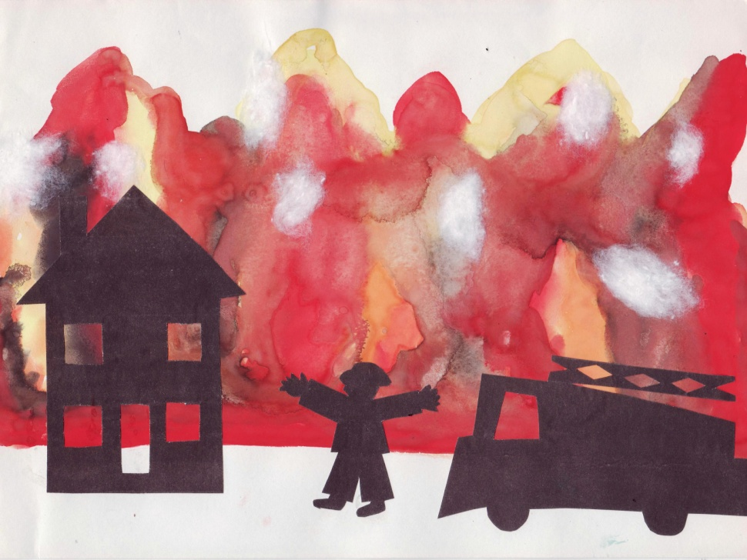
ОГОНЬ - Враг
Мы выяснили:
Но бывает огонь и другим:
Не согреет ладошек он ваших,
Превращает все в пепел и дым…
И жесток он…
И грозен…
И страшен!
Для забавы, для игры…
Спичек в руки не бери!
Коробка спичек хоть мала,
Но много может сделать…
Зла!
Детские шалости с огнём – причина пожара.
Не выключенные электробытовые приборы, неисправная электропроводка – причины пожара.
Неосторожное обращение с открытым огнём – причина пожара.
Утечка газа – причина пожара.
Непотушенная сигарета – причина пожара.

Slide 14
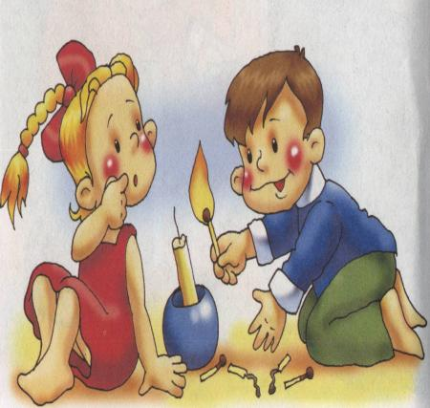
Что будет если люди не будут соблюдать правила противопожарной безопасности?
Огонь — наш повседневный друг!
Но когда мы небрежны с огнем, он становится нашим врагом...
Огонь - ничего не пощадит.
Уничтожить может детский сад, поле хлебное, твой дом.
И у дома все кругом!
И взмет­нувшись до небес, перекинется на лес.
Гибнут в пламени пожара даже люди иногда...
Это помнить нужно всегда!

Slide 15
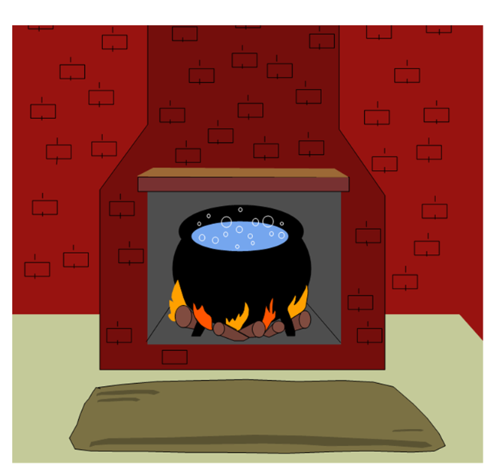
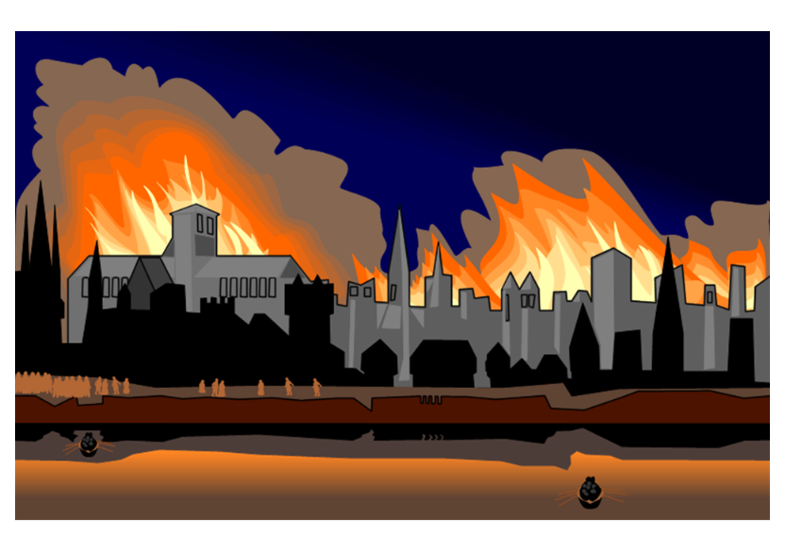
ВЫВОД:
Огонь важен для жизни человека.
Острожное обращаемся с огнём – огонь ДРУГ.
Небрежно обращаемся с огнём – огонь ВРАГ.

Slide 16
Литература:
Л. Толстой «Пожарные собаки»
К.И.Чуковский «Путаница»
С.Я.Маршак «Дядя Стёпа», «Пожар», «Рассказ о неизвестном герое», «Кошкин дом»
Марийская народная сказка «Огонь и человек»
Е. Пермяк «Как огонь воду замуж взял»
А.Богдарин «Хлебный секрет», «Шоколадный секрет»

